Slide 1
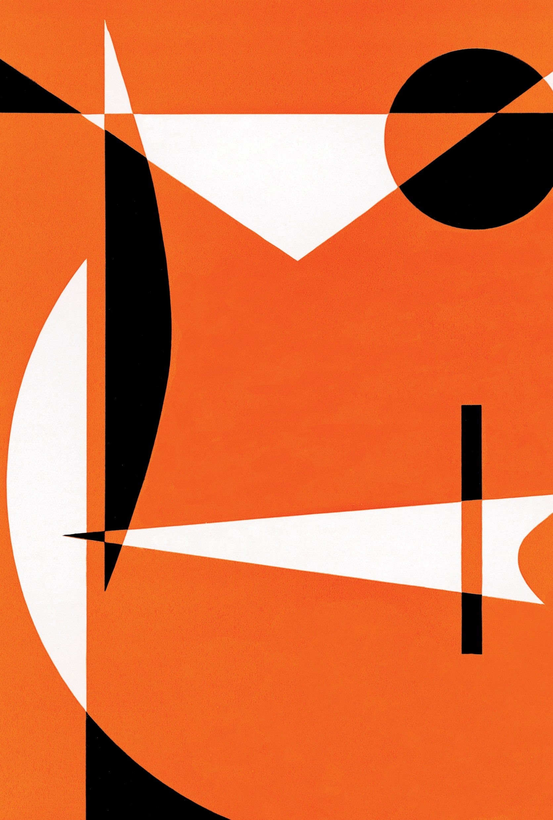
MATERIAL
Abdi dewa maha rupawan (05111840000003)
Geizka wahyu Fahriza (05111840000062)
Imam rafii’ al-dzakwan (05111840000067)
Emmanuel maximus yohanes (05111840000102)

Slide 2
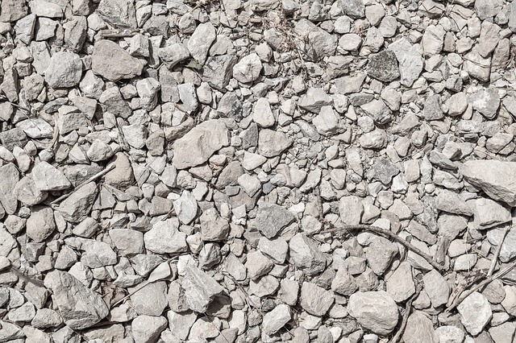
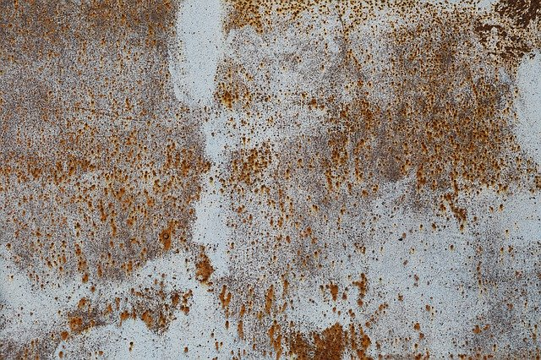
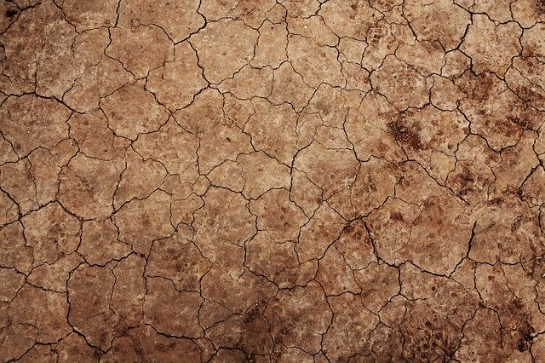
Apa itu material?
Objek material merepresentasikan permukaan geometri yang akan digambar.

Slide 3
Blending dan color buffer
Blending adalah saat output dari fragment color dan color buffer digabung. Teknik blending yang disupport oleh Three Js ada 6. Yaitu :
NoBlending
NormalBlending
AdditiveBlending
SubtractiveBlending
MultiplyBlending
CustomBlending

Slide 4
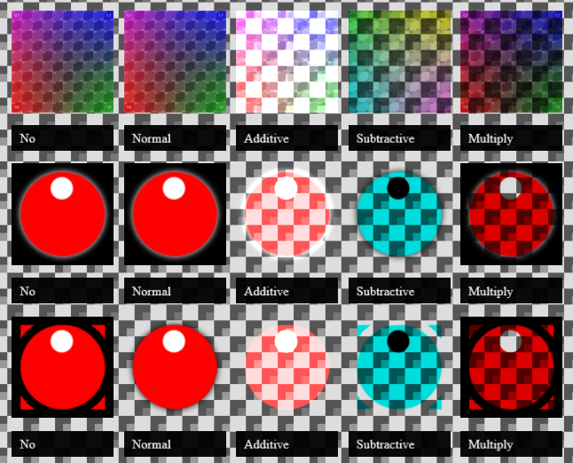
Contoh Blending

Slide 5
Depth buffer
Depth buffer adalah buffer yang berfungsi untuk mengetahui objek apa yang dirender berdasarkan jarak dari kamera. Semakin jauh dari kamera semakin besar nilai depth buffer. Untuk setiap pixel akan ada depth test, jika fungsi depth test mengembalikan true maka pixel akan dirender. Three js mendukung 7 fungsi depth, yaitu :
NeverDepth
AlwaysDepth
LessDepth
LessEqualDepth
GreaterEqualDepth
GreaterDepth
NotEqualDepth

Slide 6
Stencil buffer
Stencil buffer adalah buffer utility yang bisa dikostumisasi semau kita. Tidak seperti color buffer atau depth buffer, stencil buffer tidak akan terlihat langsung effectnya. Untuk setiap pixel akan menyimpan 1 byte jadi dapat menyimpan angka dari 0 sampai 255. Setiap material akan mempunyai properti stencil berikut
Properti | Tipe | Fungsi
stencilWrite | Boolean | Menulis ke stencil buffer atau tidak
stencilRef | Int | Nilai stencil material
stencilWriteMask | Int | Mask bit saat ditulis
stencilFuncMask | Int | Mask bit saat compare
stencilFunc | Int (Fungsi Compare) | Fungsi compare stencil

Slide 7
Stencil buffer
Properti | Tipe | Fungsi
stencilFail | Int (Fungsi Operasi) | Fungsi yang akan dieksekusi jika stencilCompare return false
stencilZFail | Int (Fungsi Operasi) | NilaFungsi yang akan dieksekusi jika stencilCompare return false dan depthTest false
stencilZPass | Int (Fungsi Operasi) | Fungsi yang akan dieksekusi jika stencilCompare return false dan depthTest true

Slide 8
Fungsi compare stencil
NeverStencilFunc
LessStencilFunc
EqualStencilFunc
LessEqualStencilFunc
GreaterStencilFunc
NotEqualStencilFunc
GreaterEqualStencilFunc
AlwaysStencilFunc

Slide 9
Fungsi operasi stencil
ZeroStencilOp
KeepStencilOp
ReplaceStencilOp
IncrementStencilOp
DecrementStencilOp
IncrementWrapStencilOp
DecrementWrapStencilOp
InvertStencilOp

Slide 10
Properti material lainnya
Properti | Fungsi
alphaTest : Float | Batas alpha untuk di-render
colorWrite : Boolean | Apakah menulis ke color buffer
defines : Object | Menambahkan custom define ke shader
clipIntersection : Boolean | Apakah menggunakan custom clipping plane
clipShadows : Boolean | Apakah bayangan objek diklip
clippingPlanes : Array | Mendefinisikan clipping plane
flatShading : Boolean | Apakah dirender menggunakan flat shading
fog : Boolean | Apakah material dipengaruhi oleh fog
Transparent : Boolean | Apakah material transpara
opacity : Float | Seperapa transparan material

Slide 11
Properti material lainnya
Properti | Fungsi
needsUpdate : Boolean | Apakah material perlu di recompile
side : Integer | Menunjukkan sisi yang di render
visible : Boolean | Apakah objek terlihat

Slide 12
Jenis-jenis material
MeshBasicMaterial
MeshNormalMaterial
MeshLambertMaterial
MeshPhongMaterial
MeshStandardMaterial
MeshPhysicalMaterial
MeshDepthMaterial
MeshDistanceMaterial
MeshMatcapMaterial
MestToonMaterial
LineBasicMaterial
ShadowMaterial
LineDashedMaterial
PointsMaterial
SpriteMaterial
RawShaderMaterial
ShaderMaterial

Slide 13
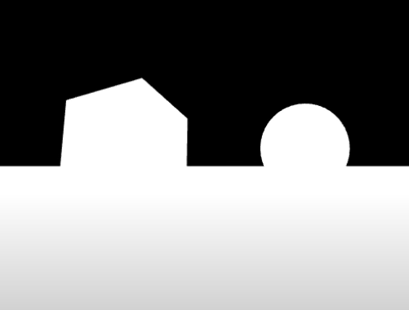
MeshBasicMaterial
MeshBasicMaterial adalah Material untuk menunjukkan geometri objek secara dasar. MeshBasicMaterial hanya menggambarkan bentuk objek dengan warna flat yang tidak terpengaruh cahaya sebagaimanapun
MeshBasicMaterial memiliki berbagai properties untuk mengganti warna(color), tingkat transparan(transparent, opacity),mengganti tampilan objek menjadi garis-garis pembangun objek(wireframe), dan ketebalan garis tersebut(wireframeLineWidth).
Parent Class: Material
Contoh penggunaan:
var material = new THREE.MeshBasicMaterial({color: 0xffffff, wireframe:true,});
var geometry = new THREE.BoxGeometry(100, 100, 100);
var mesh = new THREE.Mesh(geometry, material);

Slide 14
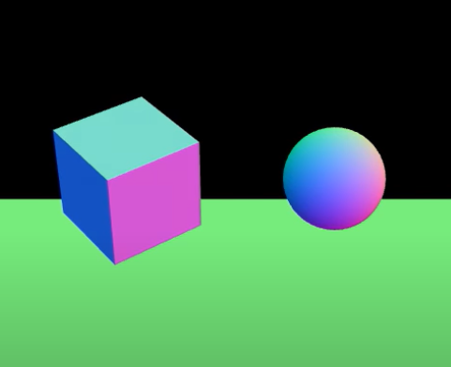
MeshNormalMaterial
MeshNormalMaterial adalah material untuk menunjukkan pewarnaan dasar pada objek. Tiap permukaan pada objek diberi warna sesuai arah kemana permukaan tersebut menghadap. Hal ini dilakukan dengan cara memberikan warna RGB menurut vektor normal permukaan objek.
Parent Class: Material
Contoh penggunaan:
var material = new THREE.MeshNormalMaterial();
var geometry = new THREE.BoxGeometry(100, 100, 100);
var mesh = new THREE.Mesh(geometry, material);

Slide 15
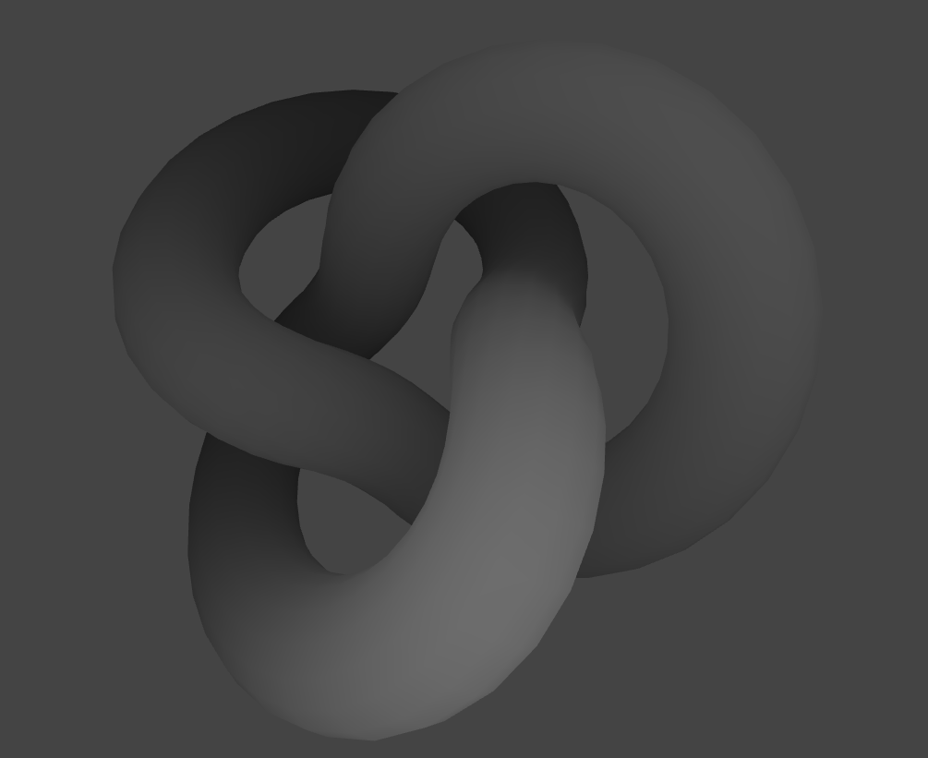
MeshDepthMaterial
MeshDepthMaterial adalah material yang memberikan warna objek sesuai jarak kita dari objek. Objek dengan material ini berwarna grayscale atau hitam-putih. Objek yang terletak lebih dekat akat berwarna lebih cerah, sedangkan objek yang lebih jauh akan terlihat lebih gelap.
Parent Class: Material
Contoh Penggunaan:
var material = new THREE.MeshDepthMaterial();
var geometry = new THREE.BoxGeometry(100, 100, 100);
var mesh = new THREE.Mesh(geometry, material);

Slide 16
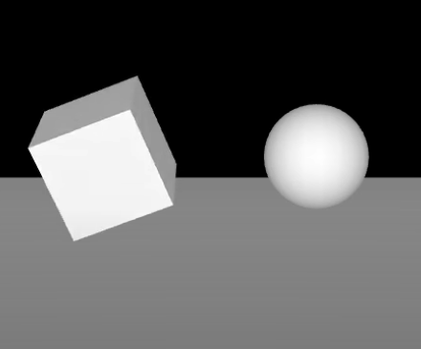
MeshLambertMaterial
MeshLambertMaterial adalah material dasar yang memberikan kemampuan objek untuk merespon cahaya. Permukaan objek memiliki tingkat keterangan sesuai pantulan cahaya.
MeshLambertMaterial memiliki properties untuk memberikan warna emisi(emissive), pantulan gambar sekitar objek(reflectivity),tekstur untuk objek(map), dan permukaan objek yang digambar(side).
Parent Class: Material
Contoh Penggunaan:
var material = new THREE.MeshLambertMaterial({emissive: 00ff00});
var geometry = new THREE.BoxGeometry(100, 100, 100);
var mesh = new THREE.Mesh(geometry, material);

Slide 17
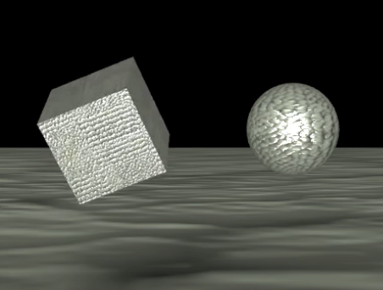
MeshPhongMaterial
MeshPhongMaterial adalah material yang sama-sama merespon terhadap cahaya seperti MeshLambertMaterial. Perbedaan dari keduanya adalah MeshPhongMaterial memiliki tingkat kecerahan pada permukaan yang sama dan mensimulasikan ketidakrataan permukaan menurut tekstur.
MeshPhongMaterial memiliki properties untuk menentukan kecerahan objek(shininess), warna specular(specular), dan tekstur(map, normalMap).
Parent Class: Material
var material = new THREE.MeshPhongMaterial({specular: 00ff00, shininess: 30});
var geometry = new THREE.BoxGeometry(100, 100, 100);
var mesh = new THREE.Mesh(geometry, material);

Slide 18
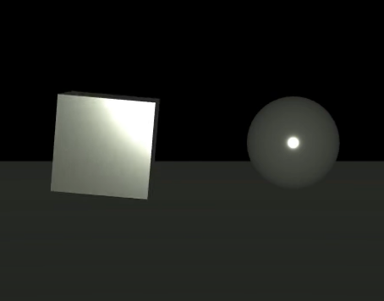
MeshStandardMaterial
MeshStandardMaterial adalah material lain yang juga merespon terhadap cahaya. Material ini bertujuan untuk menggabungkan kemampuan MeshLambertMaterial dan MeshPhongMaterial.
MeshStandardMaterial memiliki tingkat kekasaran(roughness) dan kemiripan logam(metalness). Kedua properti ini menentukan pantulan cahaya pada objek.
Parent Class: Material
Contoh Penggunaan:
var material = new THREE.MeshStandardMaterial({roughness: 0.5, metalness: 0.5});
var geometry = new THREE.BoxGeometry(100, 100, 100);
var mesh = new THREE.Mesh(geometry, material);

Slide 19
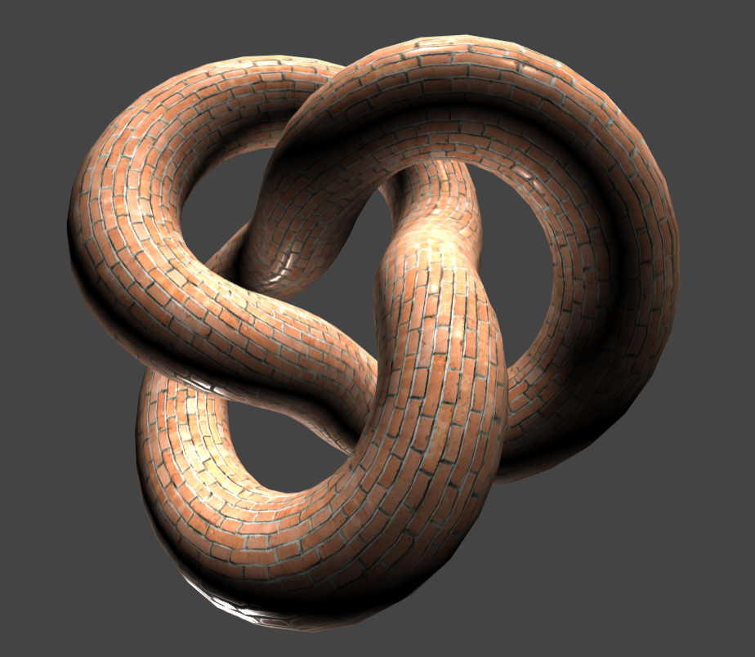
MeshPhysicalMaterial
MeshPhysicalMaterial adalah Kembangan dari MeshStandardMaterial, yaitu tekstur pada objek juga mempengaruhi pencahayaan pada objek. Tekstur menentukan ketidakrataan permukaan pada objek, yang akhirnya menentukan pencahayaan juga. Material ini juga memiliki sifat-sifat yang dimiliki MeshStandardMaterial.
Parent Class: MeshStandardMaterial
Contoh Penggunaan:
var material = new THREE.MeshPhysicalMaterial();
var geometry = new THREE.BoxGeometry(100, 100, 100);
var mesh = new THREE.Mesh(geometry, material);

Slide 20
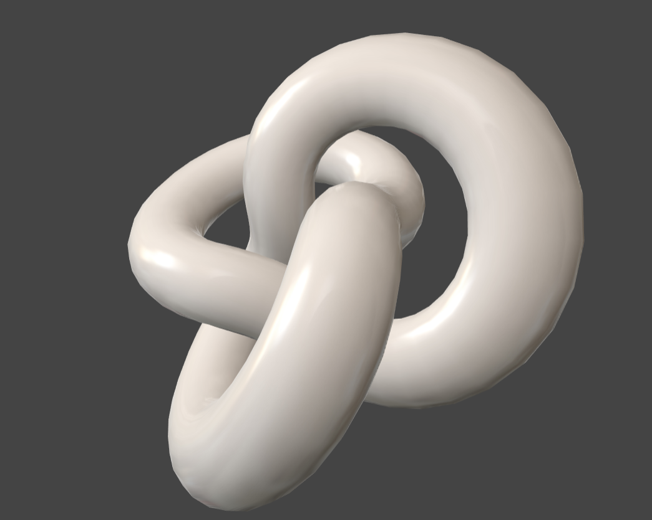
MeshMatcapMaterial
MeshMatcapMaterial adalah Material yang memberikan warna dan shading kepada objek. Material ini hampir sama dengan material-material sebelumnya, hanya saja MeshMatcapMaterial tidak merespon terhadap cahaya.
Parent Class: Material
Contoh Penggunaan:
var material = new THREE.MeshMatcapMaterial();
var geometry = new THREE.BoxGeometry(100, 100, 100);
var mesh = new THREE.Mesh(geometry, material);

Slide 21
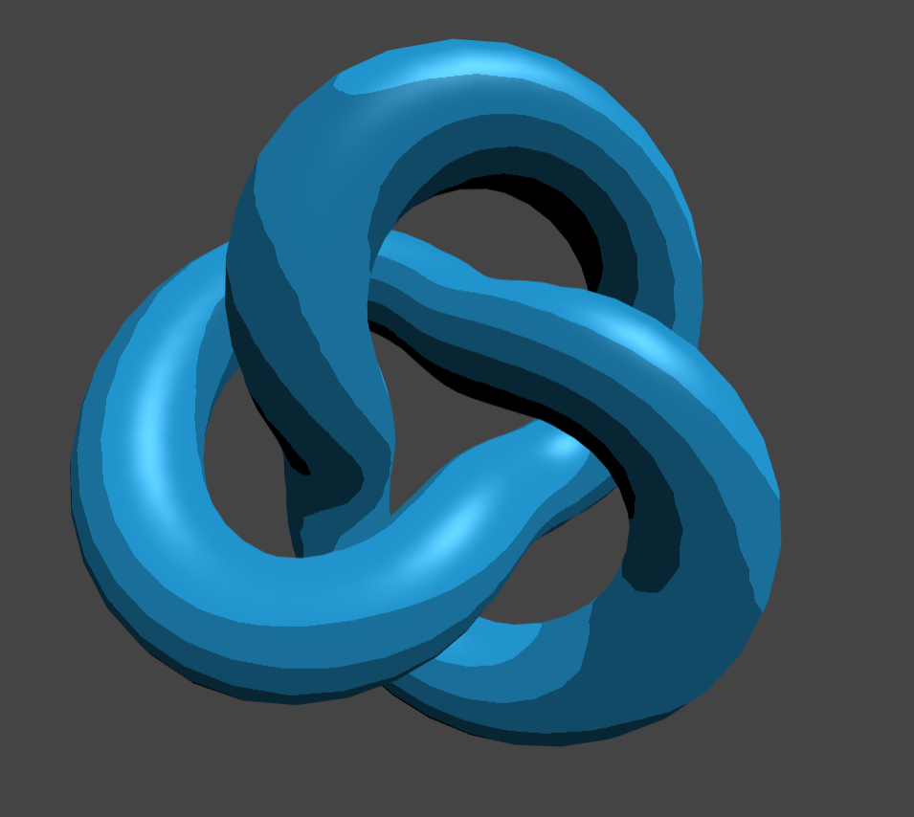
MeshToonMaterial
MeshToonMaterial adalah material yang memberikan shading pada suatu objek menyerupai kartun. Pencahayaan dalam material ini memberikan warna flat pada permukaan menurut tingkat kecerahan di permukaan tersebut.
Parent Class: Material
Contoh penggunaan:
var material = new THREE.MeshToonMaterial();
var geometry = new THREE.BoxGeometry(100, 100, 100);
var mesh = new THREE.Mesh(geometry, material);

Slide 22
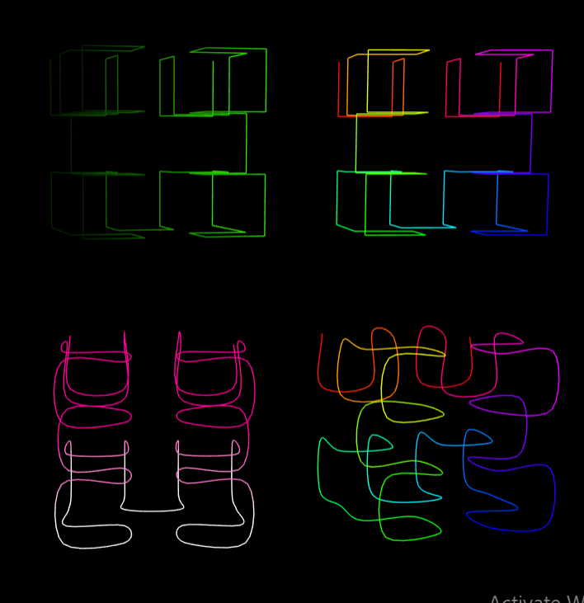
LineBasicMaterial
LineBasicMaterial adalah material yang mengganti tampilan geometri menjadi garis-garis seperti wireframe
LineBasicMaterial memiliki properti dasar untuk mengganti warna(color) dan tebal garis(linewidth).
Parent Class: Material
Contoh Penggunaan:
var material = new THREE.LineBasicMaterial({color: 0xffffff, linewidth: 1});
var geometry = new THREE.BoxGeometry(100, 100, 100);
var mesh = new THREE.Line(geometry, material);

Slide 23
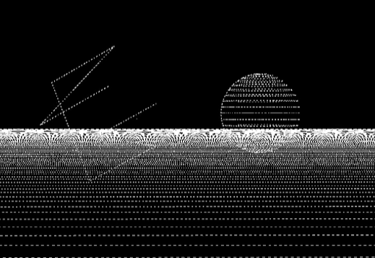
LineDashedMaterial
LineDashedMaterial adalah material yang menyerupai LineBasicMaterial. LineDashedMaterial menggambarkan geometri berupa garis yang membangun geometri tersebut menyerupai wireframe. Perbedaan pada material ini adalah garis pembentuk geometri adalah berupa garis potong-potong.
Parent Class: Material.
Contoh Penggunaan:
var material = new THREE.LineBasicMaterial({dashSize: 2, gapSize: 2});
var geometry = new THREE.BoxGeometry(100, 100, 100);
var mesh = new THREE.Line(geometry, material);
geometry.computeLineDistances();

Slide 24
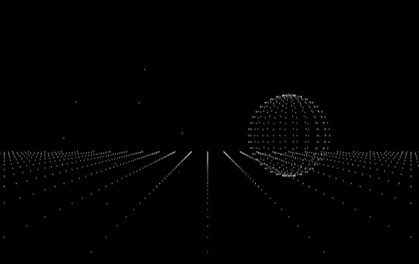
PointsMaterial
PointsMaterial adalah material yang mengubah geometri menjadi titik-titik yang membangun geometri tersebut.
PointsMaterial memiliki properti dasar seperti properti untuk mengganti warna(color), ukuran titik(size), dan apakah ukuran titik tersebut dipengaruhi oleh jarak terhadap kamera(sizeAttenuation).
Contoh Penggunaan:
var material = new THREE.LineBasicMaterial({size: 2, sizeAttenuation: true});
var geometry = new THREE.BoxGeometry(100, 100, 100);
var mesh = new THREE.Points(geometry, material);

Slide 25
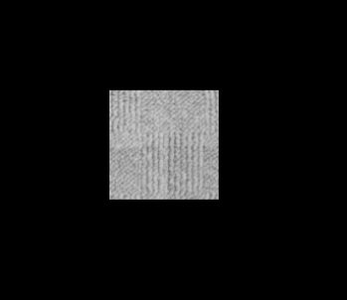
SpriteMaterial
SpriteMaterial adalah material untuk sprite. Material ini menujukkan sprite yang diibaratkan seperti sebuah plane yang selalu menghadap kamera.
Parent Class: Material
Contoh Penggunaan:
var spriteMap = new THREE.TextureLoader().load( 'textures/sprite.png' );
var spriteMaterial = new THREE.SpriteMaterial( { map: spriteMap, color: 0xffffff } );
var sprite = new THREE.Sprite( spriteMaterial );
sprite.scale.set(200, 200, 1)
scene.add( sprite );

Slide 26
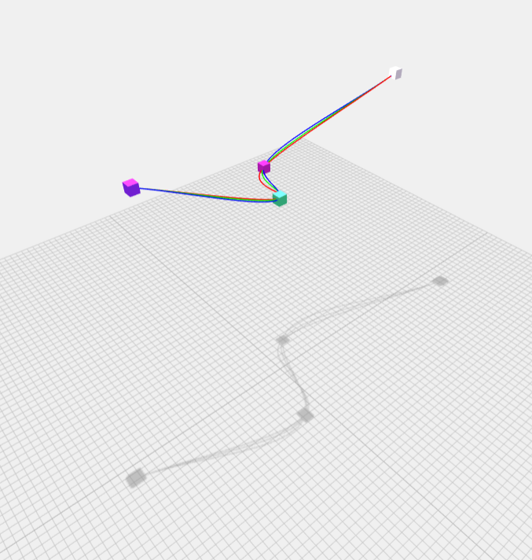
ShadowMaterial
ShadowMaterial adalah material yang dapat menerima respon dari objek lain berupa bayangan objek tersebut.
ShadowMaterial hanya memiliki satu properties, yaitu transparent untuk menentukan apakah objek transparan atau tidak
Contoh Penggunaan:
var planeMaterial = new THREE.ShadowMaterial();
var planeGeometry = new THREE.PlaneBufferGeometry( 2000, 2000 );
var plane = new THREE.Mesh( planeGeometry, planeMaterial );

Slide 27
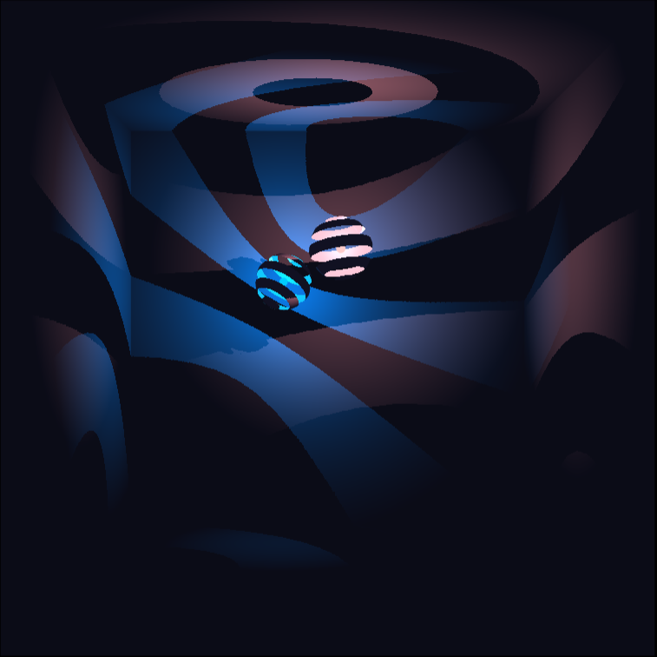
MeshDistanceMaterial
MeshDistanceMaterial adalah material yang digunakan untuk mengimplementasi shadow mapping dengan PointLight.
Parent Class: Material
Contoh Penggunaan:
var material = new THREE.MeshDistanceMaterial();
var geometry = new THREE.BoxGeometry(100, 100, 100);
var mesh = new THREE.Mesh(geometry, material);

Slide 28
TERIMA KASIH
Link Github: https://github.com/grafkom-2020/presentasi-threejs-grafkom-gang

